Slide 1
public class 第0x0A讲 网络编程 extends Java 语言与网络编程{ }
/** * @author * @param */

Slide 2
A.1 网络通信与套接字概述
A.2 TCP通信实现
A.3 UDP通信实现
A.4 Socket的高层实现—URL和URLConnection
A.5 并发网络编程
A.6 Java Web与Servlet

Slide 3
A.1网络通信与套接字概述
C/S结构：在开发时需要分别开发客户端和服务器端
优势：
由于客户端是专门开发的，表现力丰富，而服务器端也需要专门进行开发
不足：
通用性差，也就是说一种程序的客户端只能和对应的服务器端通讯，而不能和其它服务器端通讯，需专门维护客户端和服务器端
B/S结构（Browser/Server）：客户端使用通用客户端，如浏览器
开发时只需要开发服务器端
优势：开发的压力比较小
不足：限制比较大，表现力不强，无法进行系统级操作等

Slide 4

A.1网络通信与套接字概述
public class SocketDemo {
public static void main(String[] args) {
try {
Socket socket = new Socket("time-a.timefreq.bldrdoc.gov", 13);
try {
InputStream inStream = socket.getInputStream();
Scanner in = new Scanner(inStream);
while (in.hasNextLine()) {
System.out.println(in.nextLine());
}
in.close();
} finally {
socket.close();
}
} catch (IOException e) {e.printStackTrace();}
}
}

Slide 5
A.1网络通信与套接字概述
Socket（套接字）：java.net包
为网络服务提供的一种机制
通信的两端都有Socket
数据在两个Socket之间通过IO传输
TCP通信（流套接字）：
Socket（客户端套接字）
ServerSocket（服务器套接字）
UDP通信（数据报套接字）：
DatagramSocket（数据报套接字）
DatagramPacket（数据报包）

Slide 6
A.2 TCP通信实现
Socket的主要构造函数与方法：
Socket()
//通过系统默认类型的 SocketImpl 创建未连接套接字，在使//用它进行通信之前，必须通过connect()方法进行显式连接
Socket(InetAddress address, int port)
//创建一个流套接字并将其连接到指定 IP 地址的指定端口号
Socket(String host, int port)
//创建一个流套接字并将其连接到指定主机上的指定端口号
void close()
//关闭此套接字
void connect(SocketAddress endpoint)
// 将此套接字连接到服务器

Slide 7
A.2 TCP通信实现
Socket的主要构造函数与方法：
InputStream getInputStream()
//返回此套接字的输入流
OutputStream getOutputStream()
//返回此套接字的输出流
InetAddress getInetAddress()
//返回套接字连接的地址
InetAddress getLocalAddress()
//获取套接字绑定的本地地址
SocketAddress getRemoteSocketAddress()
//返回此套接字连接的端点的地址，如果未连接则返回 null
int getLocalPort() //返回此套接字绑定到的本地端口
int getPort() //返回此套接字连接到的远程端口

Slide 8
A.2 TCP通信实现
ServerSocket的主要构造函数与方法：
ServerSocket() //创建非绑定服务器套接字
ServerSocket(int port) //创建绑定到特定端口的服务器套接字
ServerSocket(int port, int backlog)
//利用指定的 backlog 创建服务器套接字并将其绑定到指定的本地端口号
ServerSocket(int port, int backlog, InetAddress bindAddr)
//使用指定的端口、侦听 backlog 和要绑定到的本地 IP 地址创建服务器
Socket accept() //侦听并接受到此套接字的连接
void bind(SocketAddress endpoint)
//将 ServerSocket 绑定到特定地址（IP 地址和端口号）
void bind(SocketAddress endpoint, int backlog)
//将 ServerSocket 绑定到特定地址（IP 地址和端口号）
void close() //关闭此套接字
Notes:
backlog - 队列的最大长度

Slide 9
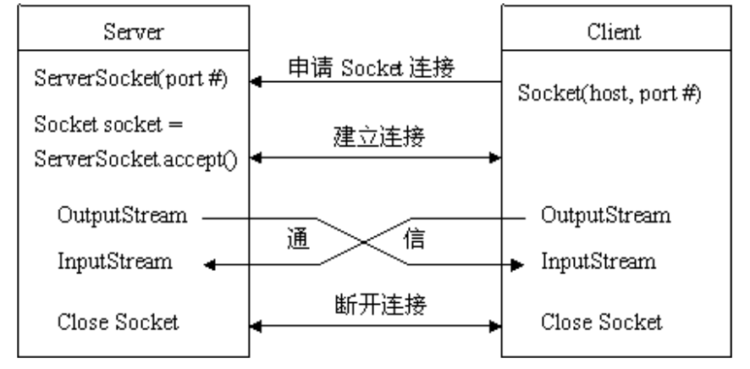
C/S模式流程图

Slide 10
A.2 TCP通信实现
基于C/S模式实现Echo功能：
服务器的功能只是简单的将收到的信息返回客户端
客户端实现步骤：
创建一个Socket示例
通过套接字的输入输出流进行通信
使用close()方法关闭Socket连接

Slide 11
客户端实现
public class TCPEchoClient {
public static void main(String[] args) throws UnknownHostException,IOException {
byte[] data = args[0].getBytes();
Socket socket = new Socket("127.0.0.1", 7);
InputStream in = socket.getInputStream();
OutputStream out = socket.getOutputStream();
out.write(data);
int total = 0;
int byteReceived = 0;
while (total < data.length) {
if ((byteReceived = in.read(data, total, data.length - total)) != -1)
total += byteReceived;
}
System.out.println("Echo: " + new String(data));
socket.close();
}
}

Slide 12
服务器端实现
服务器端实现步骤：
创建一个ServerSocket实例，用于侦听指定端口收到的连接
重复执行：
调用ServerSocket的accept()方法获取客户端的连接；基于该连接创建一个Socket实例
使用a)中的获取的Socket实例的输入输出流与客户端进行通信
通信完成，使用Socket的close()方法关闭该客户端的连接

Slide 13
服务器端实现
public class TCPEchoServer {
public static void main(String[] args) throws IOException {
ServerSocket serverSocket = new ServerSocket(7);
int receivedSize;
byte[] receiveBuff = new byte[32];
while (true) {
Socket socket = serverSocket.accept();
SocketAddress clientAddress = socket.getRemoteSocketAddress();
System.out.println(clientAddress + " connect!");
InputStream in = socket.getInputStream();
OutputStream out = socket.getOutputStream();
while ((receivedSize = in.read(receiveBuff)) != -1) {
out.write(receiveBuff, 0, receivedSize);
}
socket.close();
}
}
}

Slide 14
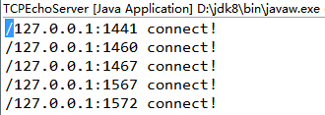

运行效果
服务器端：
客户端：

Slide 15
A.3 UDP通信实现
DatagramSocket：用来发送和接收数据报包的套接字，主要构造方法
public DatagramSocket()
public DatagramSocket(int port)
public DatagramSocket(int port, InetAddress localAddr)
重要方法
void receive(DatagramPacket p) //从此套接字接收数据报包
void send(DatagramPacket p) //从此套接字发送数据报包

Slide 16
A.3 UDP通信实现
DatagramPacket：表示数据报包，主要构造方法
DatagramPacket(byte[] buf, int length)
//构造 DatagramPacket，用来接收长度为 length 的数据包
DatagramPacket(byte[] buf, int length, InetAddress address, int port)
//构造数据报包，用来将长度为 length 的包发送到指定主机上的指定端口号
主要方法：
InetAddress getAddress() //返回某台机器的 IP 地址，此数据报将要发往该机器或者是从该机器接收到的
byte[] getData() //返回数据缓冲区
void setData(byte[] buf) //为此包设置数据缓冲区
void setData(byte[] buf, int offset, int length)
//为此包设置数据缓冲区
void setPort(int iport)//设置要将此数据报发往的远程主机上的端口号

Slide 17
UDP客户端实现
public class UDPEchoClient {
public static void main(String[] args) throws IOException {
String str = "This is just a test!";
byte[] buf = str.getBytes();
DatagramSocket socket = new DatagramSocket();
DatagramPacket packetSend = new DatagramPacket(buf, buf.length, InetAddress.getLocalHost(), 8765);
DatagramPacket packetReceive=new DatagramPacket(buf, buf.length);
socket.send(packetSend);
socket.receive(packetReceive);
System.out.println(new String(packetReceive.getData()));
}
}

Slide 18
UDP服务器端实现
public class UDPEchoServer {
public static void main(String[] args) throws IOException {
DatagramSocket socket = new DatagramSocket(8765);
byte[] buf = new byte[1024];
DatagramPacket packet = new DatagramPacket(buf,buf.length);
while (true) {
socket.receive(packet);
System.out.println(new String(packet.getData()));
socket.send(packet);
}
}
}

Slide 19
A.4 Socket的高层实现 —URL和URLConnection
java语法中，用于web通信的URL和URLConnection，他们内部已由socket实现
URL类：统一资源定位符，是指向互联网“资源”的指针。资源可以是简单的文件或目录，也可以是对更为复杂的对象的引用，例如对数据库或搜索引擎的查询，主要构造方法：
URL(String spec) //根据 String 表示形式创建 URL 对象
URL(String protocol, String host, int port, String file)
//根据指定 protocol、host、port 号和 file 创建 URL 对象
URL(String protocol, String host, int port, String file, URLStreamHandler handler)
//根据指定的 protocol、host、port 号、file 和 handler 创建 URL 对象
URL(String protocol, String host, String file)
//根据指定的 protocol 名称、host 名称和 file 名称创建 URL

Slide 20
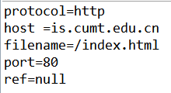
public class ParseURL {
public static void main(String[] args) throws Exception {
URL url = new URL("http://is.cumt.edu.cn:80/index.html");
System.out.println("protocol=" + url.getProtocol());
System.out.println("host =" + url.getHost());
System.out.println("filename=" + url.getFile());
System.out.println("port=" + url.getPort());
System.out.println("ref=" + url.getRef());
}
}

Slide 21
从URL中读数据

Slide 22
URLConnection conn=url.openConnection();
InputStream in=conn.getInputStream();
public class URLReader {
public static void main(String[] args) throws Exception {
URL url = new URL("http://is.cumt.edu.cn");
InputStream in = url.openStream();
BufferedReader br = new BufferedReader(new InputStreamReader(in));
String inputLine;
while ((inputLine = br.readLine()) != null)
System.out.println(inputLine);
in.close();
}
}
打开到此 URL 的连接并返回一个用于从该连接读入的 InputStream。此方法是下面方法的缩写：
openConnection().getInputStream()

Slide 23
URLConnection
抽象类 URLConnection 代表应用程序和 URL 之间的通信链接。此类的实例可用于读取和写入此 URL 引用的资源。通常，创建一个到 URL 的连接需要几个步骤：
通过在 URL 上调用 openConnection 方法创建连接对象
处理设置参数和一般请求属性
使用 connect 方法建立到远程对象的实际连接
远程对象变为可用。远程对象的头字段和内容变为可访问
为了将数据写到URL中，必须创建一个URLConnection ,它既允许读也允许写

Slide 24
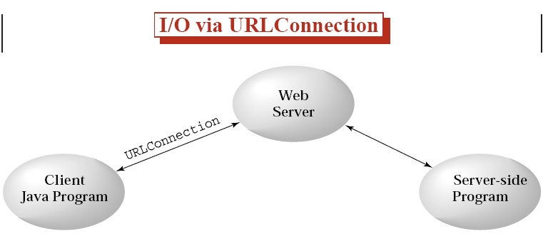

Slide 25
A.5 并发网络编程
（迭代）服务器端存在的问题:
迭代服务器：一次只能处理一个客户端请求
单进程模式下，如果没有客户端到来，进程一直阻塞在 accept调用上，总的来说就是经过accept调用，进程停止其他的工作，等待accept()返回
阻塞在accept()不可怕，如果阻塞在read()系统调用，将导致整个服务器不能对其他的客户端提供服务
如果服务一个客户请求的时间不长，使用迭代服务器没有太大问题，一旦客户请求需要花费很长时间，不希望整个服务器被单个客户长期占用，就需要选择并发服务器
Notes:
通过在客户端代码中加入Thread.sleep(100000);来演示迭代服务器的缺陷

Slide 26
并发服务器的实现
并发服务器（Concurrent Server）的实现技术：
一客户一线程（Thread-per-Client）：为每一个客户创建一个线程
线程池（Thread Pool）：将客户端连接分配给预先创建好的线程

Slide 27
EchoProtocol协议的实现
public class EchoProtocol implements Runnable {
private static final int BUFSIZE = 32;
private Socket socket;
public EchoProtocol(Socket socket) {this.socket = socket;}
public static void handleEchoClient(Socket socket) {
try {
InputStream in = socket.getInputStream();
OutputStream out = socket.getOutputStream();
int recvMsgSize = 0;
int totalByteEchoed = 0;
byte[] echoBuffer = new byte[BUFSIZE];
while ((recvMsgSize = in.read(echoBuffer)) != -1) {
out.write(echoBuffer, 0, recvMsgSize);
totalByteEchoed += recvMsgSize;
}
System.out.println(socket.getRemoteSocketAddress() + " echo "
+ totalByteEchoed + " bytes.");
} catch (IOException e) {e.printStackTrace();
} finally {
try {socket.close();} catch (IOException e) {e.printStackTrace();}
}
}
public void run() {handleEchoClient(socket);}
}

Slide 28
一客户一线程服务器实现
public class TCPEchoServerThread {
public static void main(String[] args) throws IOException {
ServerSocket serverSocket=new ServerSocket(7);
while(true){
Socket socket=serverSocket.accept();
new Thread(new EchoProtocol(socket)).start();
}
}
}
每个新线程都会消耗系统资源（CPU，内存等）
线程阻塞时，JVM为其保存状态，并选择另外的线程执行，并在上下文转换时恢复阻塞线程的状态
随着线程的增加会消耗越来越多的资源

Slide 29
线程池
线程池：限制线程数量并重复使用这些线程
服务器启动时，创建一个由固定数量线程组成的线程池
当一个新的客户端请求接入服务器，服务器将其交给线程池的一个线程处理
如果线程池中的所有线程都被占用， 则请求在队列中等待，找到有空闲的线程可用

Slide 30
线程池服务器实现
public class TCPEchoServerPool {
public static void main(String[] args) throws IOException {
final int POOLSIZE = 4;
ServerSocket serverSocket = new ServerSocket(7);
for (int i = 0; i < POOLSIZE; i++) {
new Thread() {
public void run() {
while (true) {
try {
Socket socket = serverSocket.accept();
// 有POOLSIZE个线程在accept请求
EchoProtocol.handleEchoClient(socket);
} catch (IOException e) {
e.printStackTrace();
}
}
}
}.start();
}
}
}

Slide 31
系统调度管理：executor接口
java.util.concurrent
接口方法：
void execute(Runnable command) // 在未来某个时间执行给定的命令
此接口执行已提交的 Runnable 任务的对象。提供一种将任务提交与每个任务将如何运行的机制（包括线程使用的细节、调度等）分离开来的方法
通常使用 Executor 而不是显式地创建线程
可能会使用以下方法，而不是
new Thread(new (RunnableTask())).start()：
Executor executor = anExecutor;
executor.execute(new RunnableTask1());
executor.execute(new RunnableTask2());
...

Slide 32
线程池服务器实现(基于Executor)
Java提供大量Executor接口的实现
ExecutorService（接口）
Executors类：
定义Executor、ExecutorService、ScheduledExecutorService、ThreadFactory 和 Callable 类的工厂和实用方法
通过Executors类的静态工厂方法获取ExecutorService实例
static ExecutorService newCachedThreadPool()
//创建可根据需要创建新线程的线程池，但是在以前构造的线程可用时将重用它们
static ExecutorService newFixedThreadPool(int nThreads)
//创建一个可重用固定线程数的线程池，以共享的无界队列方式来运行这些线程

Slide 33
线程池服务器实现(基于Executor)
public class TCPEchoServerExecutor {
public static void main(String[] args) throws IOException {
ServerSocket serverSocket = new ServerSocket(7);
//ExecutorService service = Executors.newCachedThreadPool();
//创建一个根据实际需要的线程数量的线程池
ExecutorService service = Executors.newFixedThreadPool(3);
//创建一个固定数量线程的线程池
while (true) {
Socket socket = serverSocket.accept();
service.execute(new EchoProtocol(socket));
}
}
}

Slide 34
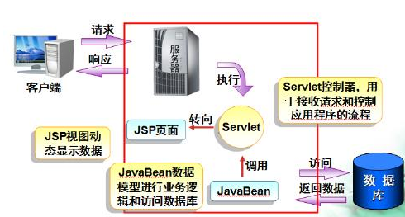
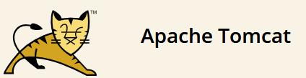

A.6 Java Web与Servlet
JSP(Java Server Pages)
Servlet: Java服务器小程序

Slide 35
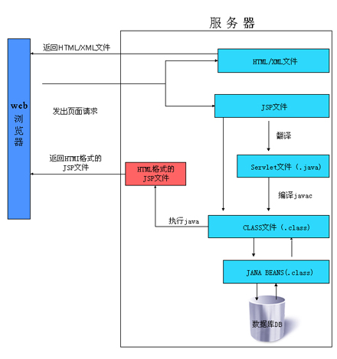

Slide 36
Servlet
Servlet: 开发动态Web资源的技术
Servlet接口
开发步骤：
编写Java类，实现Servlet接口
将Java类部署到Web服务器

Slide 37
Servlet接口的主要方法：
void init(ServletConfig config)
//Called by the servlet container to indicate to a servlet that the servlet is being placed into service
void service(ServletRequest req, ServletResponse res)
//Called by the servlet container to allow the servlet to respond to a request
void destroy()
//Called by the servlet container to indicate to a servlet that the servlet is being taken out of service.
ServletConfig getServletConfig()
//Returns a ServletConfig object, which contains initialization and startup parameters for this servlet.
java.lang.String getServletInfo()
//Returns information about the servlet, such as author, version, and copyright.

Slide 38
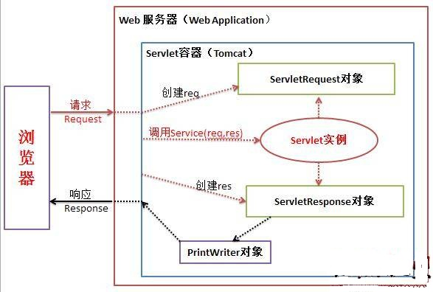
Servlet

Slide 39

Servlet
@WebServlet(“/helloworld”)//Servlet 3.0以后版本
public class HelloWorldServlet implements Servlet {
@Override
public void destroy() {}
@Override
public ServletConfig getServletConfig() {return null;}
@Override
public String getServletInfo() {return null;}
@Override
public void init(ServletConfig req) throws ServletException {}
@Override
public void service(ServletRequest req, ServletResponse res)
throws ServletException, IOException {
PrintWriter out=res.getWriter();
out.println("Hello World");
out.close();
}
}
Notes:
<servlet> <servlet-name>Test</servlet-name> <servlet-class>moreservlets.TestServlet</servlet-class>
</servlet> <servlet-mapping> <servlet-name>Test</servlet-name> <url-pattern>/UrlTest</url-pattern> </servlet-mapping>

Slide 40
web.xml
<?xml version="1.0" encoding="UTF-8"?>
<web-app version="3.0"
xmlns:xsi="http://www.w3.org/2001/XMLSchema-instance"
xmlns="http://java.sun.com/xml/ns/javaee"
xsi:schemaLocation="http://java.sun.com/xml/ns/javaee http://java.sun.com/xml/ns/javaee/web-app_3_0.xsd">
<servlet>
<servlet-name>HelloWorld</servlet-name>
<servlet-class>cn.bitsec.HelloWorldServlet</servlet-class>
</servlet>
<servlet-mapping>
<servlet-name>HelloWorld</servlet-name>
<url-pattern>/helloworld</url-pattern>
</servlet-mapping>
</web-app>

Slide 41
GenericServlet
Servlet接口：
To implement this interface, you can write a generic servlet that extends javax.servlet.GenericServlet or an HTTP servlet that extends javax.servlet.http.HttpServlet
GenericServlet抽象类：implements Servlet, ServletConfig
@WebServlet("/generichelloword")
public class HelloWorldGServlet extends GenericServlet{
@Override
public void service(ServletRequest req, ServletResponse res)
throws ServletException, IOException {
PrintWriter out=res.getWriter();
out.println("Hello GenericServlet");
out.close();
}
}

Slide 42
HttpServlet（推荐使用）
HttpServlet：抽象类
extends GenericServlet
主要方法：
void doGet(HttpServletRequest req, HttpServletResponse resp)
//Called by the server (via the service method) to allow a servlet to handle a GET request
void doHead(HttpServletRequest req, HttpServletResponse resp)
//Receives an HTTP HEAD request from the protected service method and handles the request
void doPost(HttpServletRequest req, HttpServletResponse resp)
//Called by the server (via the service method) to allow a servlet to handle a POST request
void doPut(HttpServletRequest req, HttpServletResponse resp)
//Called by the server (via the service method) to allow a servlet to handle a PUT request

Slide 43
@WebServlet("/helloworldhttp")
public class HelloWorldHttpServlet extends HttpServlet {
@Override
protected void doGet(HttpServletRequest req, HttpServletResponse resp) throws ServletException, IOException {
PrintWriter out=resp.getWriter();
out.println("Hello HttpServlet, Good!");
out.close();
}
@Override
protected void doPost(HttpServletRequest req, HttpServletResponse resp) throws ServletException, IOException {
doGet(req, resp);
}
}

Slide 44
Web Form示例
<%@ page language="java" import="java.util.*" pageEncoding="ISO-8859-1"%>
<!DOCTYPE HTML PUBLIC "-//W3C//DTD HTML 4.01 Transitional//EN">
<html>
<head>
<base href="<%=basePath%>">
<title>Welcome!</title>
<meta http-equiv="pragma" content="no-cache">
<meta http-equiv="cache-control" content="no-cache">
<meta http-equiv="expires" content="0">
<meta http-equiv="keywords" content="keyword1,keyword2,keyword3">
<meta http-equiv="description" content="This is my page">
</head>
<body>
<h1>This is my Welcome page. </h1><br>
<form action="welcome" method="post">
please input your name: <input type="text" name="username"><br>
<input type="submit" value="submit">
</form>
</body>
</html>
index.jsp

Slide 45
WelcomeServlet.java
@WebServlet("/welcome")
public class WelcomeServlet extends HttpServlet {
@Override
protected void doPost(HttpServletRequest req, HttpServletResponse resp) throws ServletException, IOException {
String userName=req.getParameter("username");
String welcomeInfo="Greeting, "+userName;
PrintWriter out=resp.getWriter();
out.println(welcomeInfo);
out.close();
}
}

Slide 46
